Slide 1

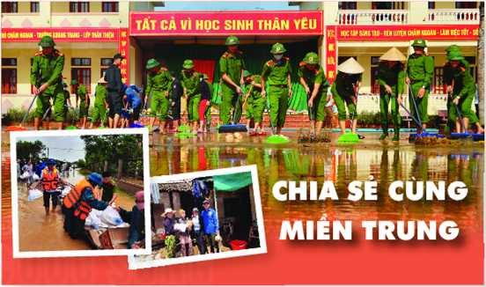
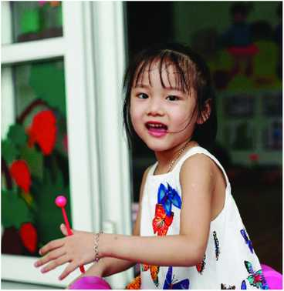
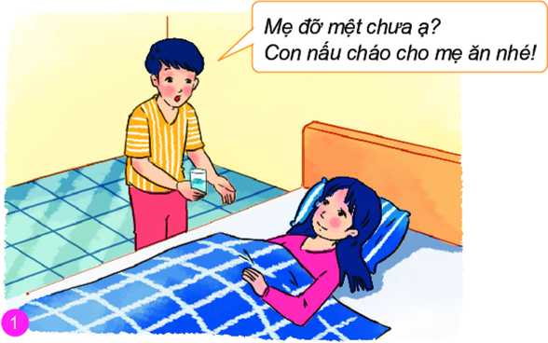
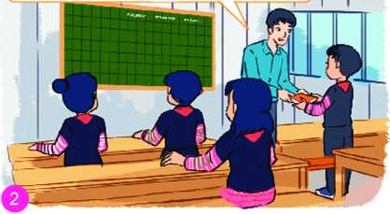
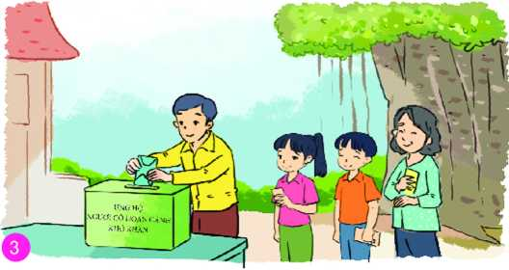
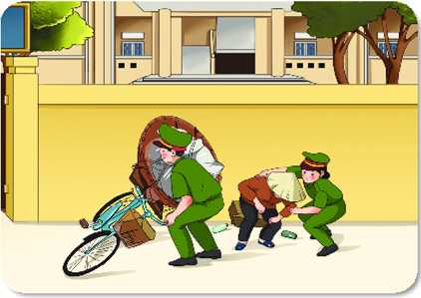
Bài 2: YÊU THƯƠNG CON NGƯỜI

Slide 2


Bài 2:
YÊU THƯƠNG CON NGƯỜI
I.
Khởi động

Slide 3
Xem hình ảnh và trả lời câu hỏi:
1. Hình ảnh gợi em nhớ tới sự việc nào mới xảy ra ở miền bắc nước ta?
2. Trước sự việc đó, Nhà nước và Nhân dân ta đã có những hành động gì?
3. Em hãy chia sẻ cảm xúc của mình trước những hành động đó.

Slide 4
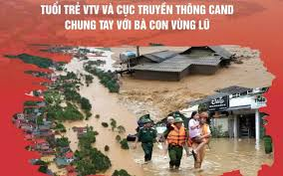
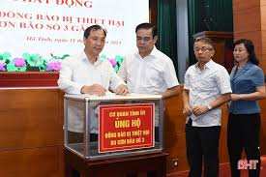
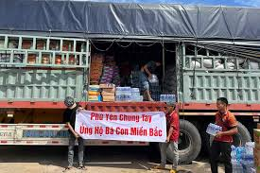
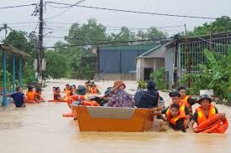

Slide 5
Bài 2:
YÊU THƯƠNG CON NGƯỜI
II.
Khám phá

Slide 6


1. Yêu thương con người
và biểu hiện của yêu thương con người

Slide 7
ĐỌC THÔNG TIN
Bé Nguyễn Hải An, 7 tuổi bi căn bệnh u thần kinh đệm cầu não lan toả - một căn bệnh hiện tại chưa có phương pháp điều tri tối ưu. Thực hiện ước nguyện của bé khi còn sống, sau một thời gian điều tri tại bệnh viện nhưng không qua khỏi, mẹ bé và gia đình đã quyết định hiến tặng giác mạc của bé. Hai giác mạc của bé sau đó đã được ghép cho một cụ bà 73 tuổi và một người đàn ông 42 tuổi.
Việc mẹ bé và gia đình đã cố gắng vượt qua nỗi đau, quyết định thực hiện di nguyện của bé là hiến tặng giác mạc để trao ánh sáng cho người khác với mục đích cứu người, làm việc thiện đã viết nên câu chuyện đẹp về lòng nhân ái, biết sống vì người khác, đem lại hạnh phúc cho người khác để sự sống mãi tiếp nối, trường tồn..
Cô Thuỳ Dương, mẹ của bé chia sẻ: “Việc hiến tặng nội tạng là di nguyện của con. Lúc con còn tỉnh táo, hai mẹ con hay thủ thỉ và bé đã nói ra mong muốn của mình về hiến tạng, một phần là muốn cống hiến cho xã hội, giúp người; một phần là muốn mẹ tiếp tục sống tiếp vì con còn trên thế gian". Như một hiệu ứng kì diệu, sau khi biết nghĩa cử cao đẹp của bé Hải An, đã có hàng ngàn người trên cả nước đăng kí hiến tạng sau khi qua đời.

Slide 8
PHIẾU BÀI TẬP
(THẢO LUẬN NHÓM)
1. Bé Hải An có ước nguyện gì?
2. Em có suy nghĩ như thế nào về ước nguyện đó
3. Theo em như thế nào là yêu thương con người?
.............................................................................................................................................................................................................................................................
........................................................................................................................................................................................................................................
...................................................................................................................................................................................................

Slide 9
PHIẾU BÀI TẬP
(THẢO LUẬN NHÓM)
1. Bé Hải An có ước nguyện gì?
2. Em có suy nghĩ gì về ước nguyện đó
3. Theo em như thế nào là yêu thương con người?
- Ước nguyện đó thật cao cả, lớn lao
- Việc làm đó viết nên câu chuyện đẹp về lòng nhân ái, biết sống vì người khác, đem lại hạnh phúc cho người khác để sự sống mãi tiếp nối, trường tồn.
- Việc làm đó đã làm lay động hàng triệu trái tim, lan tỏa nghĩa cử cao đẹp, đáng tự hào và nói theo.
Ước nguyện của bé Hải An là hiến tặng giác mạc để trao ánh sáng cho người khác với mục đích cứu người, làm việc thiện.
Yêu thương con người là sự quan tâm, giúp đỡ, làm những điếu tốt đẹp cho người khác, nhất là những người gặp khó khăn, hoạn nạn.

Slide 10



Yêu thương con người là quan tâm, giúp đỡ và làm những điều tốt đẹp cho người khác, nhất là những người gặp khó khăn, hoạn nạn.

Slide 11
THẢO LUẬN NHÓM BÀN
Quan sát tranh và trả lời câu hỏi
Tình yêu thương con người được biểu hiện trong các mối quan hệ nào? Với những hình thức nào?
Tình yêu thương con người được biểu hiện trong các mối quan hệ: gia đình, nhà trường, xã hội. Với những hình thức: Lời nói, việc làm, thái độ.
Thầy tặng em tập vở. Mong em khắc phục hoàn cảnh khó khăn để tiếp tục đến lớp học tập

Slide 12

TRÒ CHƠI
“NGƯỜI LÀM VƯỜN NHÂN HẬU”
Mỗi đội cử 3 bạn xuất sắc nhất
Việc làm
Chia lớp ra thành hai đội
Đại diện hai đội lên bảng và viết những biểu hiện của yêu thương con người trong 3’
Lời nói
Thái độ
Đội nào viết được nhiều và đúng sẽ được 10 điểm.

Slide 13

TEAM WORK
PHIẾU BÀI TẬP (THẢO LUẬN NHÓM)
Tìm hiểu biểu hiện của tình yêu thương con người bằng cách hoàn thiện phiếu bài tập
Mối quan hệ Hình thức | Gia đình | Nhà trường | Xã hội
Lời nói
Việc làm
Thái độ

Slide 14
TEAM WORK
PHIẾU BÀI TẬP (THẢO LUẬN NHÓM)
Mối quan hệ Hình thức | Gia đình | Nhà trường | Xã hội
Lời nói | - Không sao đâu, mọi chuyện sẽ qua thôi, bố mẹ luôn bên con. - Hãy để con giúp bố mẹ một tay ạ! | - Không sao đâu, mọi chuyện sẽ qua thôi, mình luôn bên bạn. - Hãy để mình giúp bạn một tay nhé! | - Cháu có thể giúp được gì cho bác không ạ?
Việc làm | - Quan tâm, chăm sóc lẫn nhau giữa các thành viên trong gia đình - Động viên, giúp đỡ khi gặp khó khăn | - Các bạn hỗ trợ, giúp đỡ lẫn nhau trong học tập và rèn luyện - Thầy cổ động viên, dìu dắt, dạy bảo các em học sinh - Học sinh biết ơn, kính trọng thầy cô | Giúp đỡ người nghèo Giúp đỡ các bạn có hoàn cảnh khó khăn Giúp đỡ người khuyết tật
Thái độ | Quan tâm. Cảm thông. Lo lắng và đồng cảm - Chia sẻ. | - Học sinh biết ơn, kính trọng thầy cô - Thầy cô lo lắng và đồng cảm, chia sẻ. với học sinh | - Mọi người yêu thương, cảm thông, chia sẻ với nhau. Cùng nhau giúp đỡ người dân ở các vùng miền khó khăn

Slide 15
-Biểu hiện
+ Gia đình: Quan tâm, chăm sóc, động viên, giúp đỡ lẫn nhau khi gặp khó khăn.
+ Nhà trường: Học sinh hỗ trợ, giúp đỡ nhau trong học tập, rèn luyện; Thầy cô động viên, dạy bảo học sinh tận tình; Học sinh biết ơn, kính trọng thầy cô.
+ Xã hội: Mọi người yêu thương, cảm thông, chia sẻ với nhau; Giúp đỡ nhau khi cần thiết

Slide 16
2. Giá trị của tình yêu thương con người

Slide 17


Đọc thông tin và trả lời câu hỏi
Theo em, tình yêu thương con người có ý nghĩa như thế nào đối với người được nhận tình yêu thương và người thể hiện tình yêu thương với người khác?
Các chương trình nhân ái trên truyền hình như những nhịp cầu, mang phép màu đến với những người nghèo khổ, bất hạnh. Đó là thông điệp của lòng yêu thương lan toả tới những trái tim biết rung cảm, thấu hiểu và chia sẻ với những mảnh đời khốn khó.
Chương trình Cặp lá yêu thương là dự án hỗ trợ các em học sinh có hoàn cảnh khó khăn, vươn lên trong cuộc sống để tiếp tục tới trường. Chương trình Xin chào cuộc sống chữa lành những vết thương bằng chính tình yêu thương dành cho những em bé khuyết tật. Sau mỗi ca phẫu thuật giúp các em bước ra khỏi nỗi bất hạnh, trở về với tuổi thơ bình thường như các em đáng được hưởng. Chương trình Cùng xây mơ ước giúp giảm bớt những căn nhà dột nát, xiêu vẹo. Trên mảnh đất ấy, sẽ là những ngôi nhà mới khang trang được dựng lên từ những viên gạch tình nghĩa, từ bàn tay, khối óc và tấm lòng của tất cả cộng đồng,... để mỗi ngôi nhà thật sự trở thành một mái ấm, một chốn an cư, ươm mầm cho một cuộc đời mới tươi sáng và ấm áp hơn.

Slide 18





Trò chơi: Thử tài hiểu biết
Kể tên các chương trình nhân ái trên truyền hình mà em biết

Slide 19
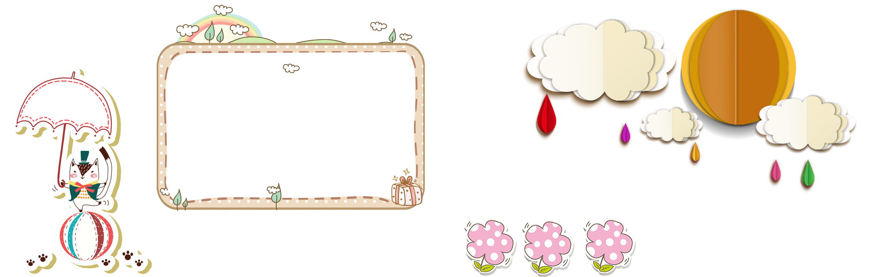
-Tình yêu thương con người mang lại niềm vui, sự tin tưởng vào bản thân và cuộc sống; giúp con người có thêm sức mạnh vượt qua khó khăn, hoạn nạn; làm cho mối quan hệ giữa con người với con người thêm gần gũi, gắn bó; góp phần xây dựng cộng đồng an toàn, lành mạnh và tốt đẹp hơn.
-Người biết yêu thương con người sẽ được mọi người yêu quý và kính trọng. Yêu thương con người là truyền thống quý báu của dân tộc, cần được giữ gìn và phát huy.

Slide 20
Thực hành lấy điểm kiểm tra thường xuyên: 100% HS nộp bài
Nội dung: Viết ra những điều em chưa làm được trong việc quan tâm, cảm thông, chia sẻ với mọi người (3 điều), và những điều em sẽ làm để học cách quan tâm, cảm thông, chia sẻ (3 điều)
Hình thức: vẽ trang trí, tô màu trên giấy A4 hoặc bìa màu ( Làm bài cá nhân)
Hạn nộp: Thứ 5 tuần sau

Slide 21


Hoạt động: Thực hiện hành động yêu thương.
Em hãy thực hiện một việc làm thể hiện tình yêu thương đối với người thân trong gia đình và chia sẻ trước lớp.
Em hãy thực hiện một hành động hay một lời nói cụ thể thể hiện tình yêu thương với bạn bè, thầy cô trong lớp em.

Slide 22
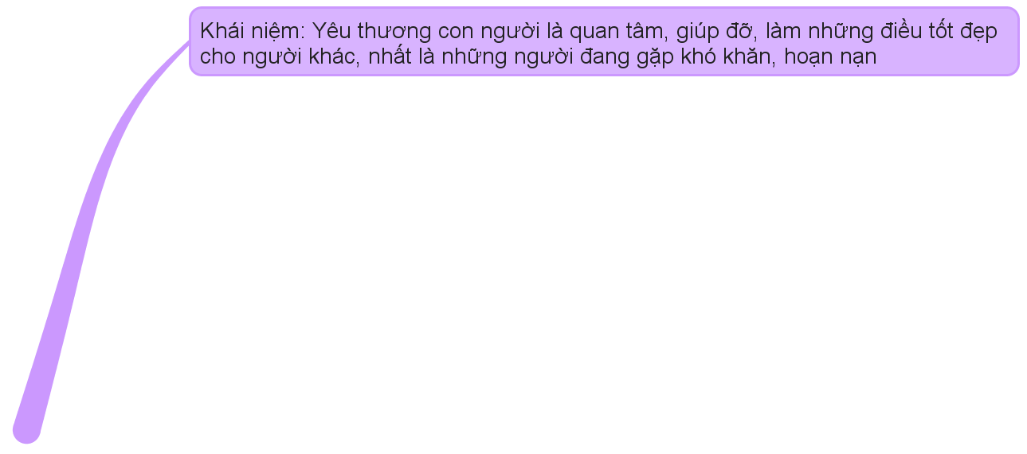

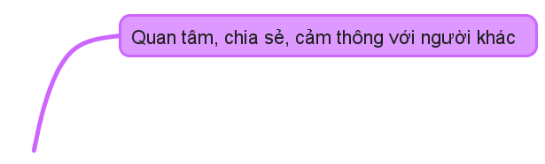
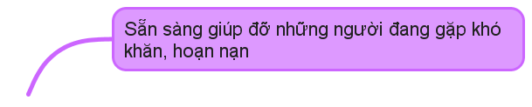
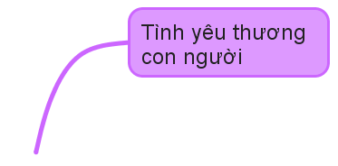

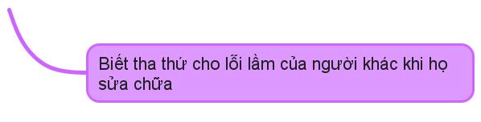
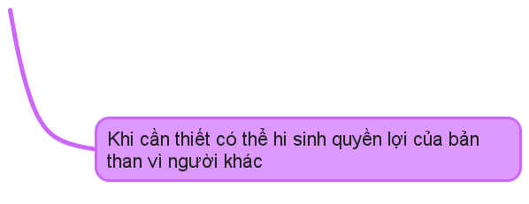

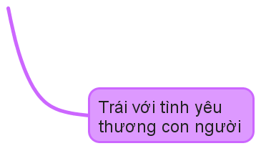

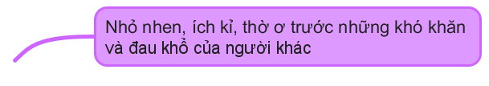
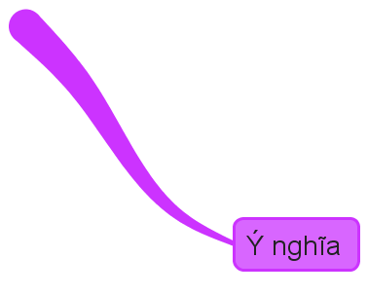
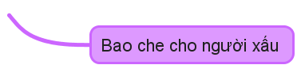

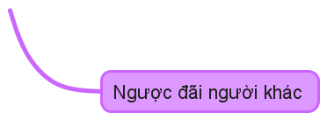
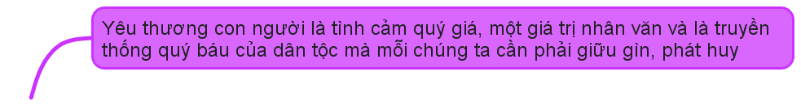
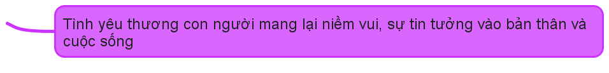
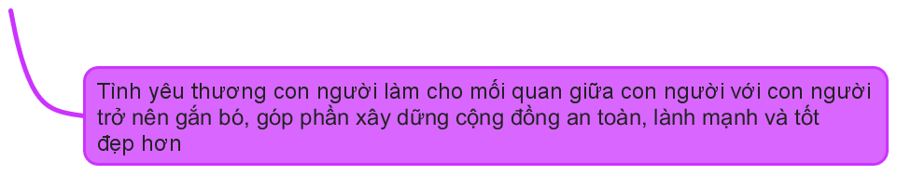
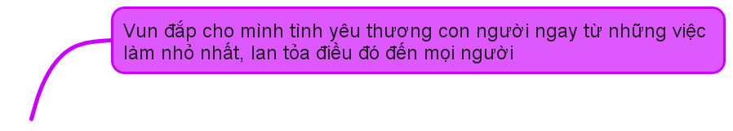

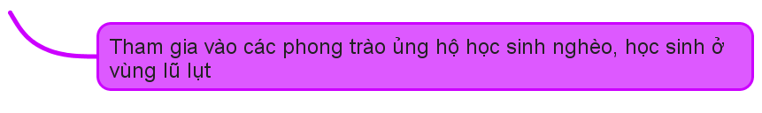
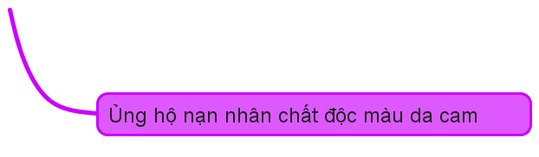

Slide 23
Bài 2:
YÊU THƯƠNG CON NGƯỜI
III.
Luyện tập

Slide 24

Trò chơi
“Tiếp sức đồng đội"
Tìm những biểu hiện yêu thương con người và trái với yêu thương con người
Hoạt động
nhóm
LUẬT CHƠI:
- Số người tham gia: cả lớp
Cách thức: Chia lớp làm hai đội theo dãy bàn. Mỗi dãy cử 5 bạn đạị diện. Lần lượt viết biểu hiện. (Không được đọc lặp lại câu của người khác.)
Thời gian: 5 phút thảo luận, 3 phút viết.

Slide 25
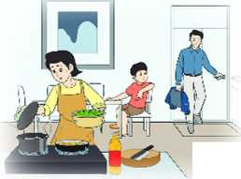
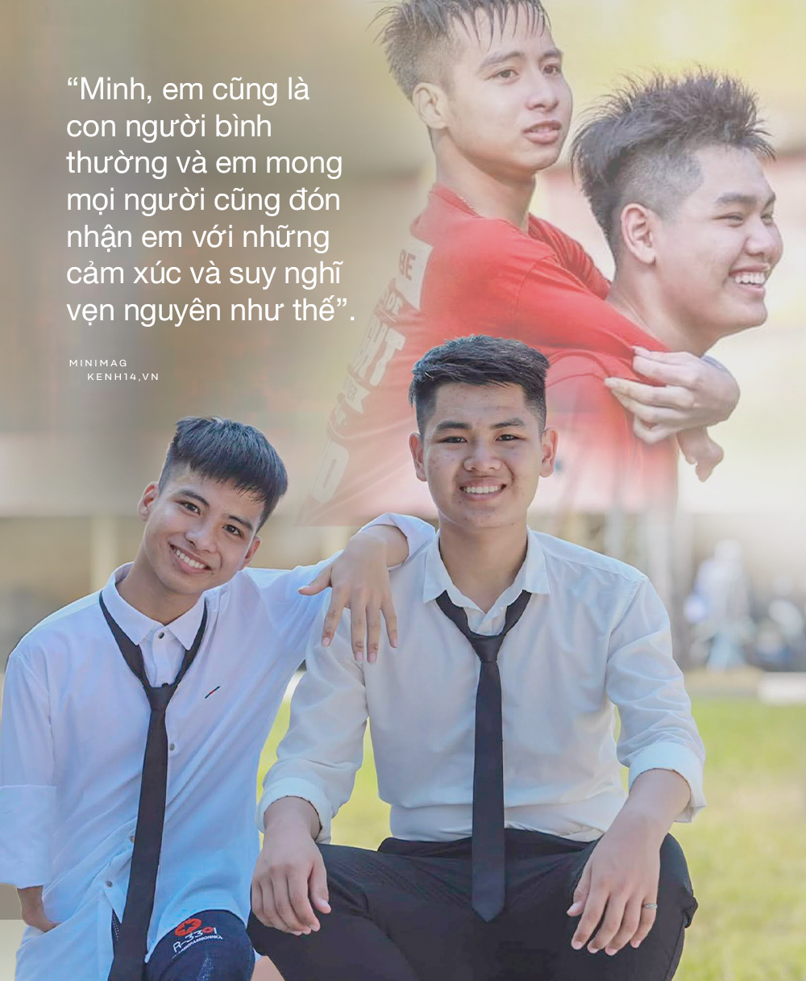
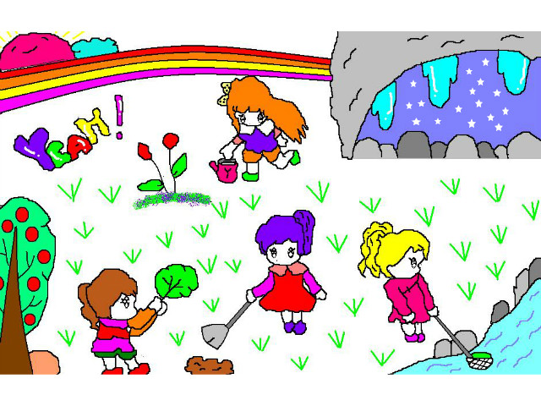
Em đồng tình hoặc không đồng tình với việc làm của bạn nào dưới đây? Vì sao?
Gia đình Hà có bốn người: bố, mẹ, em trai và Hà. Để hai chị em Hà có nhiều thời gian học tập và vui chơi, mọi việc trong gia đình bố mẹ thường làm hết. Mấy hôm nay, mẹ bị ốm nên mọi việc đều do một mình bố xoay xở nhưng Hà vẫn mải chơi, không giúp đỡ bố cũng không hỏi han, động viên mẹ.
Lan là học sinh khuyết tật mới chuyển về lớp. Em thường ngồi một chỗ xem các bạn vui đùa, chạy nhảy. Thấy vậy, Mai đến trò chuyện và cùng chơi với Lan
Cạnh nhà Phúc có một bà cụ neo đơn. Phúc thường sang chơi với cụ mỗi khi rảnh rỗi. Cuối tuần được nghỉ, Phúc rủ các bạn hàng xóm sang quét dọn nhà cửa, nhổ cỏ vườn và nói chuyện để cụ đỡ buồn.
Notes:
Không đồng tình
+ Hà không biết chia sẻ khó khăn về công việc với bố mẹ những lúc rảnh rỗi.
+ Hà là người không biết quan tâm, động viện lúc mẹ ốm, vẫn mãi chơi.
- Em đồng tình với việc làm của bạn Mai và Phúc vì hai bạn đã biết quan tâm, yêu thương, giúp đỡ người khác. Đây là việc làm đáng để em học tập.

Slide 26
XỬ LÍ TÌNH HUỐNG
TÌNH HUỐNG 2
TÌNH HUỐNG 1
Bố mẹ cho em tiền ủng hộ những người có hoàn cảnh khó khăn nhưng bạn rủ em dùng số tiền đó để chơi điện tử.
Gia đình bạn Hoa rất khó khăn, mẹ bạn bị bệnh hiểm nghèo. Lớp em tổ chức đi thăm, tặng quà, động viên Hoa nhưng một số bạn trong lớp không muốn tham gia.
Notes:
- Tình huống 1: Từ chối, không làm theo bạn và dùng số tiền đó để ủng hộ những người có hoàn cảnh khó khăn.
- Tình huống 2: Khuyên các bạn tham gia chia sẻ, động viên bạn Hoa, giúp bạn vượt qua hoàn cảnh khó khăn để tiếp tục tới trường hoc tập.

Slide 27

Trò chơi
“KÌ PHÙNG ĐỊCH THỦ"
Tìm ca dao, tục ngữ, châm ngôn về
yêu thương con người

Slide 28
VD:
Một con ngựa đau cả tàu bỏ cỏ
Tay đứt ruột xót
Lá lành đùm lá rách
Thương người như thể thương thân
Bầu ơi thương lấy bí cùng…
Nhiễu điều phủ lấy giá gương…
Máu chảy ruột mềm
Chị ngã, em nâng
Một giọt máu đào hơn ao nước lã
Nhường cơm sẻ áo
Một miếng khi đói bằng một gói khi no

Slide 29
Bài 2:
YÊU THƯƠNG CON NGƯỜI
IV.
Vận dụng

Slide 30


HOẠT ĐỘNG DỰ ÁN
Em hãy lập kế hoạch và thực hiện việc giúp đỡ một bạn trong lớp/ trường có hoàn cảnh khó khăn.
Em hãy vẽ một bức tranh mang thông điệp yêu thương con người để giới thiệu với bạn bè trong nước và quốc tế. Viết thông điệp lên bức tranh đó.

Slide 31
Bài 2:
YÊU THƯƠNG CON NGƯỜI
Xin chào và hẹn gặp lại!

